Slide 1
Лабораторна робота № 8
Створення тест кейсів
Підготував
Нестерик РОМАН
ПІ-13-1

Slide 2
Постановка завдання
Створити проект в додатку Redmine.
Створити User Story відповідно до Лаболаторної роботи № 3
Створити Test Case відповідно до User Story

Slide 3

Визначення User Story
Я як оператор комп’ютерного набору бажаю мати графічний веб-інтерфейс редагування розкладу і не бути прив’язаним до певної машини

Slide 4
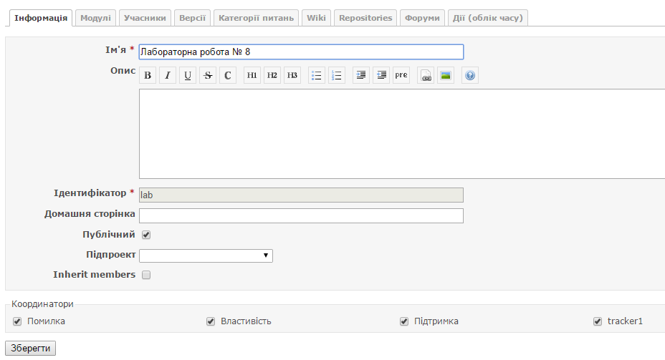
Створення проекту
Створюємо проект в додатку Redmine.
Та налаштовуємо його.
Після всіх дій зберігаємо проект.

Slide 5
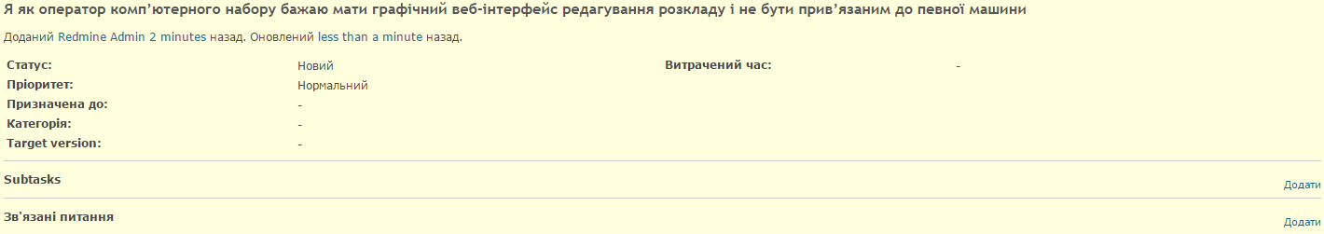
Створюємо User Story
Створюємо нову User Story. Для цього переходимо у вкладку Backlogs в створеному проекті.
Створюємо User Story як Властивість.

Slide 6
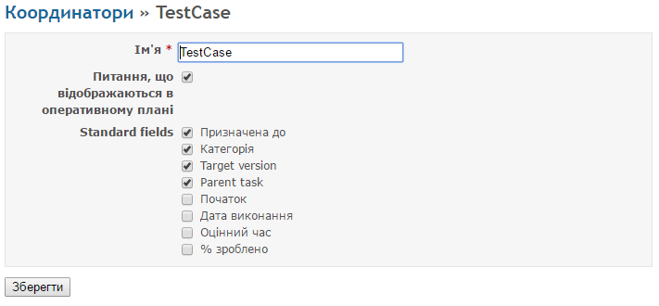
Створення координатора
Переходимо в вкладку координатори в меню Адміністрування. Натискаємо на кнопку Новий координатор. Створюємо координатор TestCase.

Slide 7
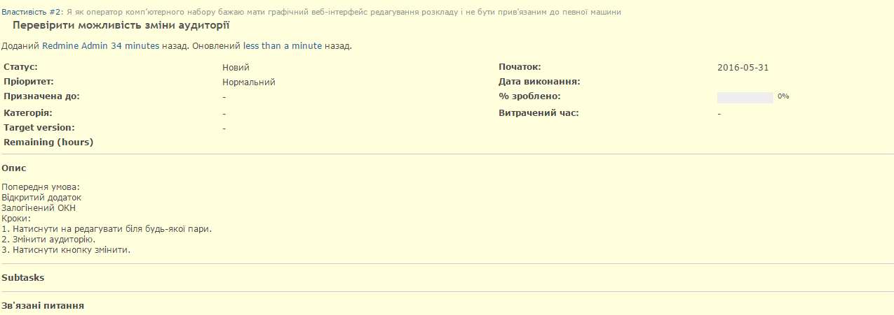
Створення Тест Кейсів

Slide 8
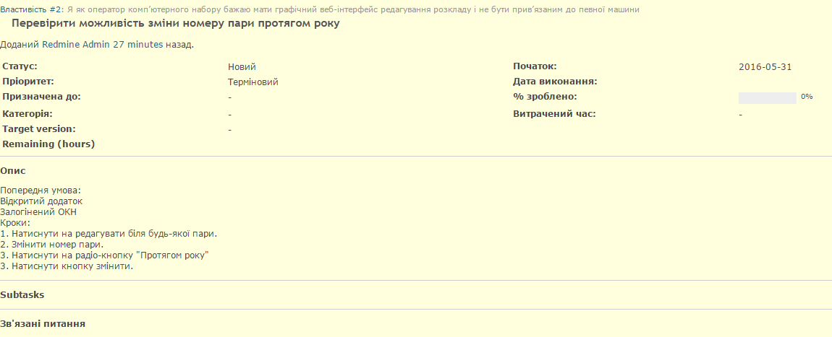
Створення Тест Кейсів

Slide 9
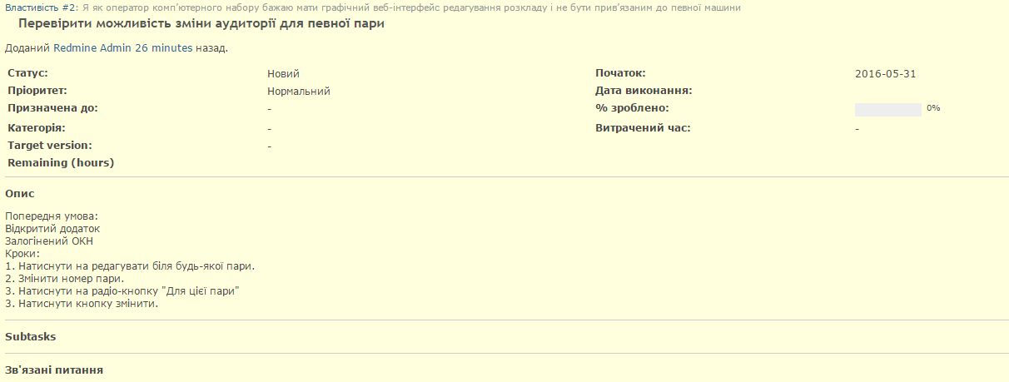
Створення Тест Кейсів

Slide 10
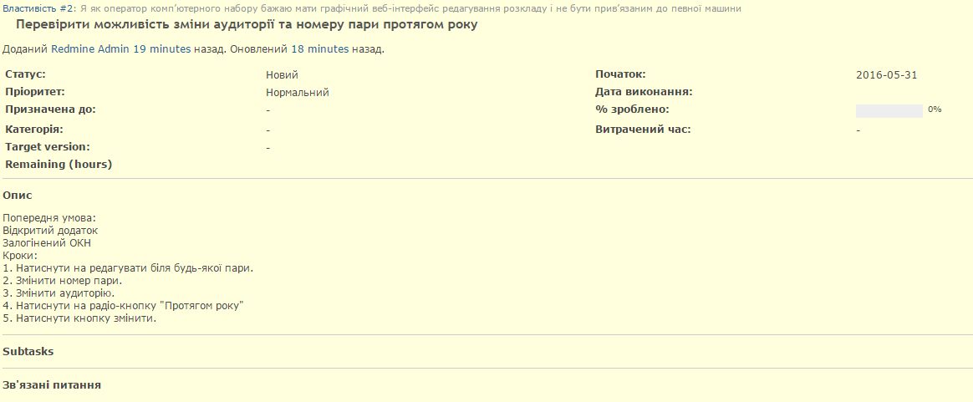
Створення Тест Кейсів

Slide 11
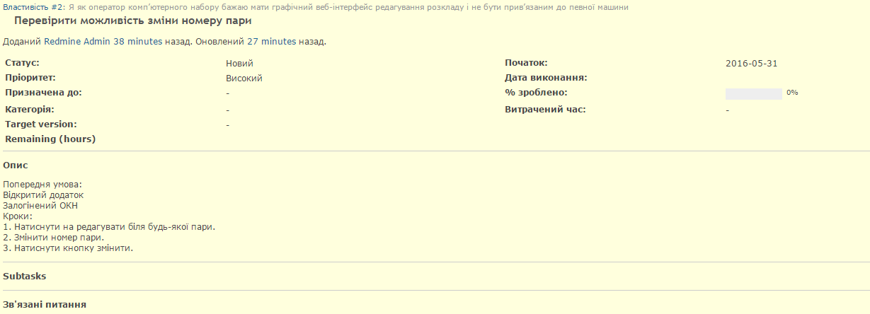
Створення Тест Кейсів

Slide 12
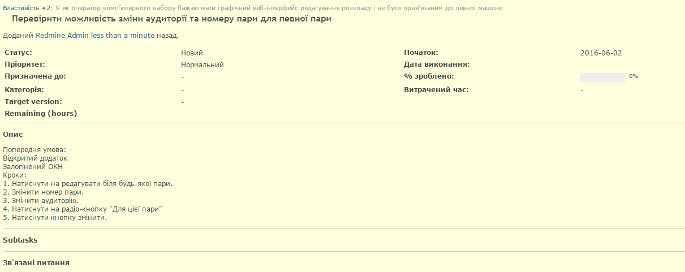
Створення Тест Кейсів

Slide 13

Створення Тест Кейсів

Slide 14
Дякую за увагу ☺

